Slide 1


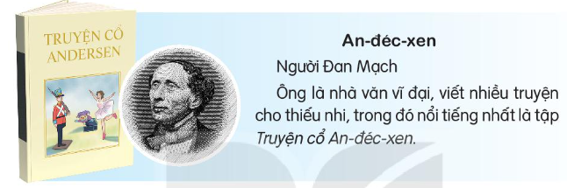

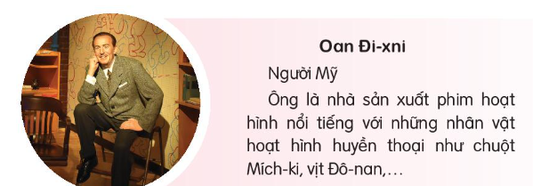
Em biết những người nổi tiếng nào? Nói điều em biết về một trong những người đó?

Slide 2


HOẠT ĐỘNG
NHÓM ĐÔI
Em biết những người nổi tiếng nào?
Nói điều em biết về một trong những người đó?

Slide 3

Nêu cảm nghĩ của em về một người nổi tiếng?

Slide 4
a. Tên người đó là gì?
NGƯỜI NỔI TIẾNG
d. Em có cảm nhận gì về người nổi tiếng đó?
b. Người đó ở nước nào?
c. Thành tích nổi bật của người đó là gì?

Slide 5
Vận dụng

Slide 6


Video nói đến người nổi tiếng nào?
Việc làm của họ là gì? Có ích cho xã hội không?

Slide 7



